Slide 1
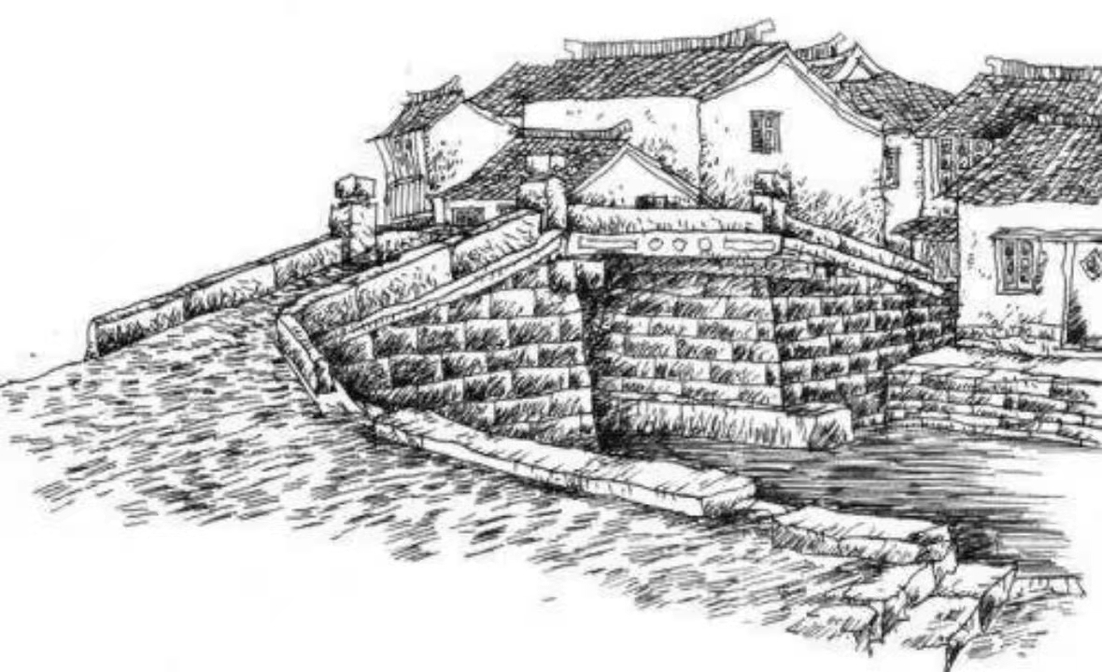
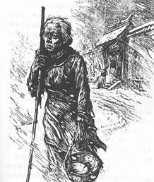
一个没有春天的女人
——《祝福》

Slide 2
情境任务：秦淮高级中学高一“鲁迅小说研读”兴趣小组根据《祝福》拍摄了一部短片，短片名为《一个没有春天的女人》，但是由于特殊情况，短片的画面失真，现在请我们根据文本内容对短片的画面进行修复。
提示：短片的开头是这句话：“无论如何，我明天决计要走了。”

Slide 3
《祝福》中描写了一个__________的鲁镇？
提示：从自然环境和社会环境两个角度思考。
在鲁镇时，祥林嫂身边有哪些人？他们把祥林嫂当什么？提示：人物对话。

Slide 4
黑格尔在《美学》中说：“人要有现实客观存在，就必须有一个周围的世界，正如神像不能没有一座庙宇来安顿一样。”
恩格斯在《致玛·哈克奈斯》的信中认为：“现实主义……要真实地再现典型环境中的典型人物”。并且能够创设“环绕着这些人物并促使他们行动的环境”。
可见：环境与人物存在密不可分的关系。
讨论：如果祥林嫂的不幸遭遇发生在鲁镇中的其他女性身上，比如鲁四婶、柳妈，她们会如何应对，可能有不一样的结局吗？

Slide 5
在封建社会的漫漫寒冬，以祥林嫂为代表的劳苦妇女的命运注定蜷缩在春天的千里之外。鲁迅先生以冷峻的笔触揭露了那爆竹的余香和鲁镇盛大的祝福仪式也掩盖不了的比饿狼吃人更为残酷的社会现实——人吃人的封建礼教思想。
“所以我的取材，多采自病态社会的不幸的人们中，意思是在揭出病苦，引起疗救的注意。”——鲁迅《我怎么做起小说来》

